Slide 2
Bài
24A
Bạn trong nhà

Slide 3
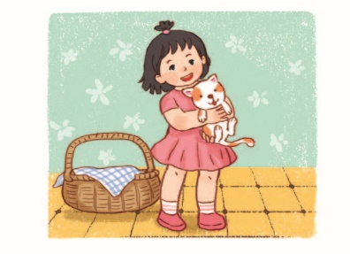
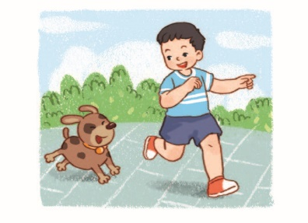
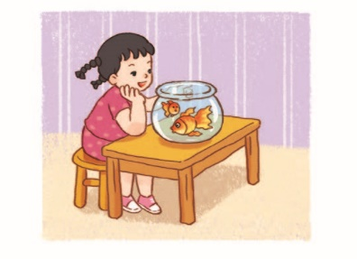
Nghe – nói
Kể cho bạn nghe về một con vật nuôi trong nhà mà em yêu thích.

Slide 4
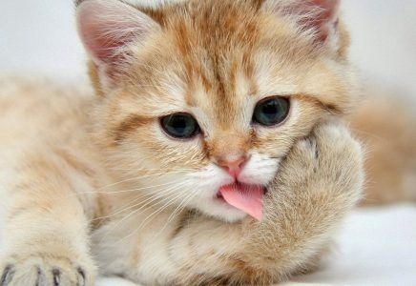
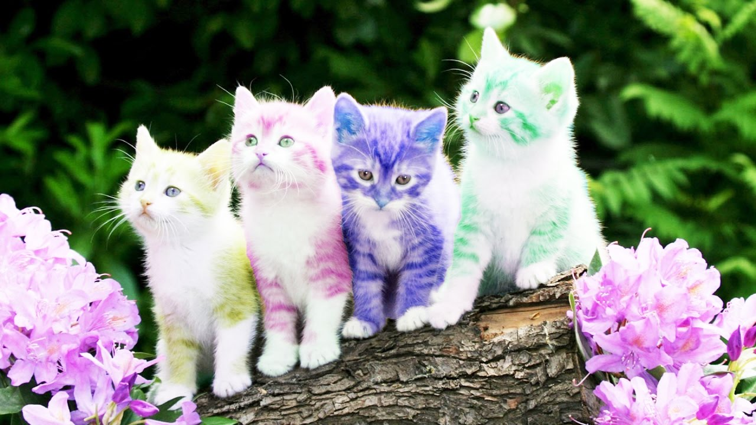
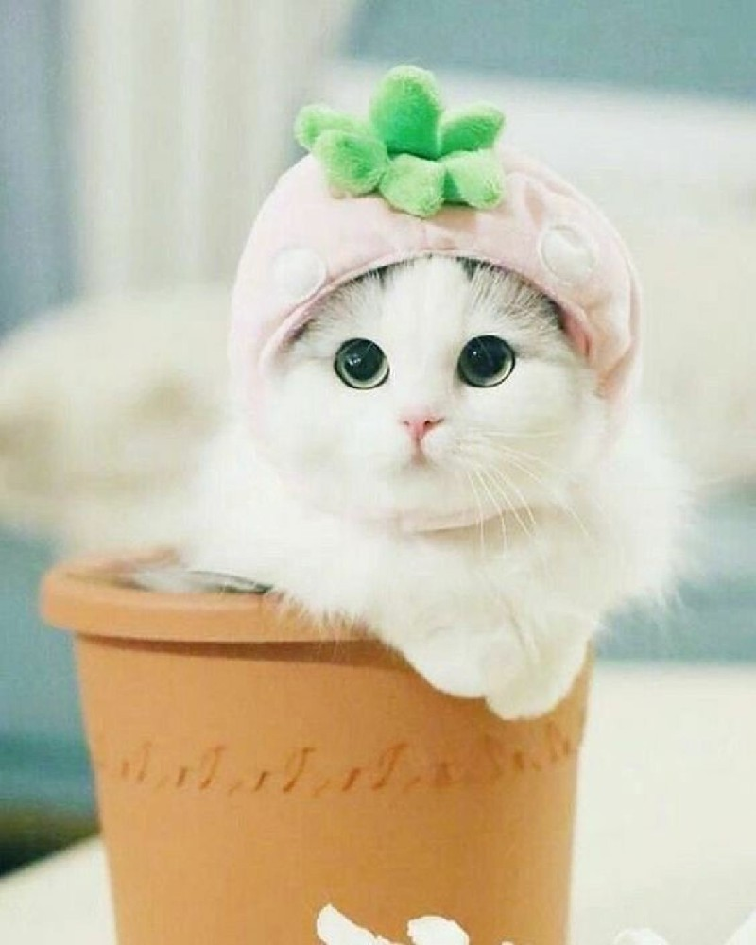
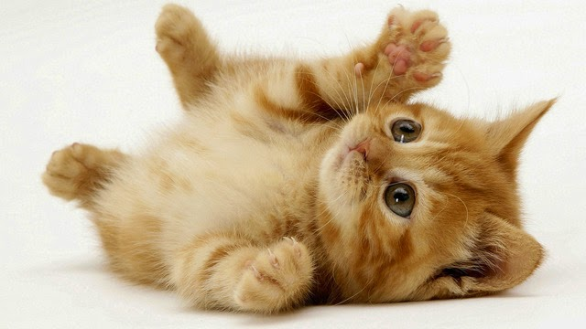

Slide 5
Nghe – nói
Kể cho bạn nghe về một con vật nuôi trong nhà mà em yêu thích.

Slide 7
Nghe – nói
Kể cho bạn nghe về một con vật nuôi trong nhà mà em yêu thích.

Slide 8
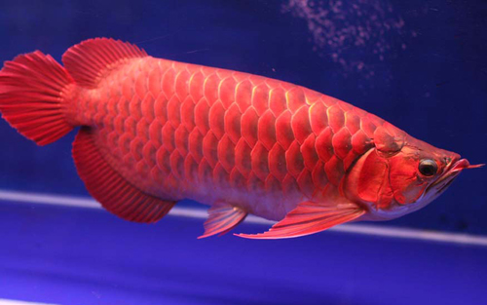
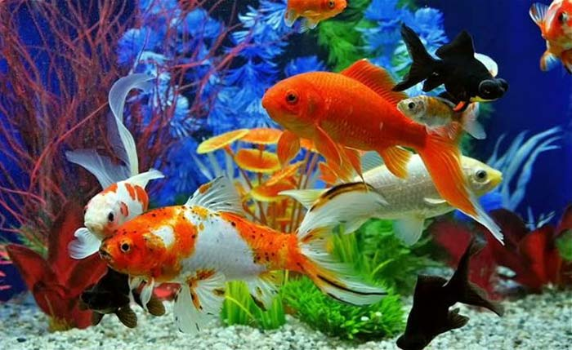
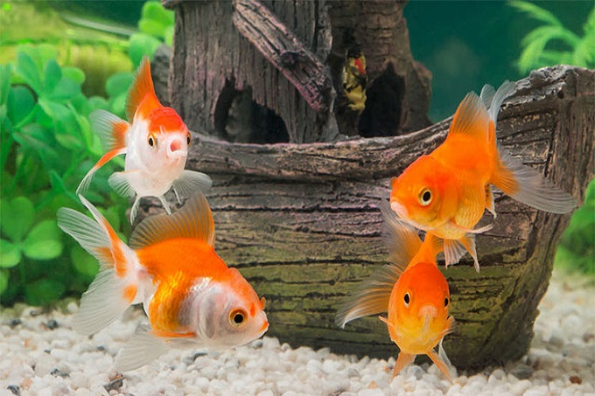
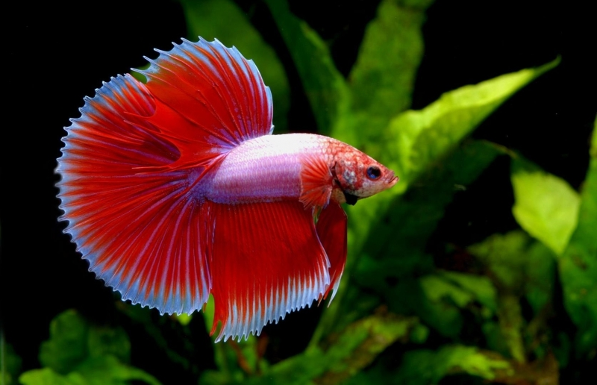

Slide 9
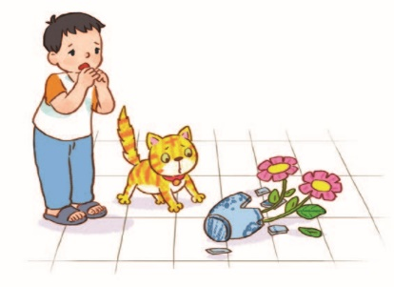
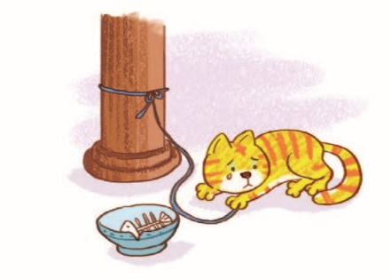
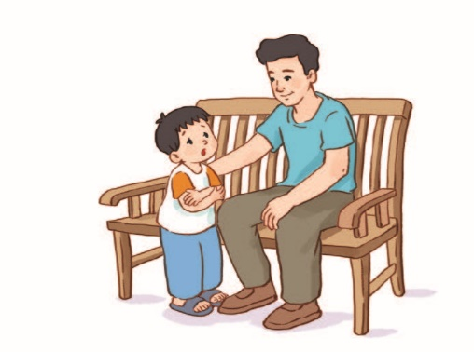
Đọc
Nhận lỗi

Slide 10
Đọc
Nhận lỗi
1. Nhà Minh Quân có chú mèo vàng rất ngoan. Cậu yêu nó lắm. Ngày chủ nhật, bố mẹ vắng nhà, Minh Quân và mèo vàng nô đùa thoả thích. Mải đùa nghịch, cậu gạt tay làm lọ hoa rơi xuống, vỡ tan tành.
2. Sợ bố mẹ mắng, nên khi bố mẹ vừa về đến nhà, Minh Quân đã vội nói:
– Bố ơi! Con mèo nghịch làm vỡ lọ hoa rồi.
Thế là bố phạt mèo vàng, xích nó lại và không cho nó ăn cá.
3. Tối đó, nghe tiếng mèo vàng kêu, Minh Quân không ngủ được. Cậu vùng dậy, chạy đến nói tất cả với bố, rồi xin bố tha lỗi và thả mèo vàng. Bố ôm Minh Quân vào lòng và khen:
– Con trai bố dũng cảm lắm!

Slide 11
Minh Quân
đùa nghịch
vàng
gạt tay

Slide 12
Đọc
a) Đọc từng đoạn câu chuyện trong nhóm.
Ngày chủ nhật, / bố mẹ vắng nhà / Minh Quân và mèo vàng / nô đùa thoả thích.
Thế là bố phạt mèo vàng, / xích nó lại / và không cho nó ăn cá.

Slide 13
Đọc
Nhận lỗi
1. Nhà Minh Quân có chú mèo vàng rất ngoan. Cậu yêu nó lắm. Ngày chủ nhật, bố mẹ vắng nhà, Minh Quân và mèo vàng nô đùa thoả thích. Mải đùa nghịch, cậu gạt tay làm lọ hoa rơi xuống, vỡ tan tành.
2. Sợ bố mẹ mắng, nên khi bố mẹ vừa về đến nhà, Minh Quân đã vội nói:
– Bố ơi! Con mèo nghịch làm vỡ lọ hoa rồi.
Thế là bố phạt mèo vàng, xích nó lại và không cho nó ăn cá.
3. Tối đó, nghe tiếng mèo vàng kêu, Minh Quân không ngủ được. Cậu vùng dậy, chạy đến nói tất cả với bố, rồi xin bố tha lỗi và thả mèo vàng. Bố ôm Minh Quân vào lòng và khen:
– Con trai bố dũng cảm lắm!

Slide 14
Đọc
b) Chuyện gì xảy ra khi Minh Quân và mèo vàng mải nô đùa?
Minh Quân mải đùa nghịch với mèo vàng, cậu gạt tay làm lọ hoa rơi xuống, vỡ tan tành.
c) Em học được đức tính gì ở bạn Minh Quân?
Bạn Minh Quân dũng cảm nhận lỗi và xin lỗi bố.

Slide 15
Viết
a) Chép đoạn văn sau:
Tối đó, nghe tiếng mèo vàng kêu, Minh Quân không ngủ được. Cậu vùng dậy, chạy đến nói tất cả với bố rồi xin bố tha lỗi và thả mèo vàng.

Slide 16
Viết
b) Thi tìm từ cho ô trống trong câu (chọn 1 hoặc 2).
(1) Từ bắt đầu bằng r, d.
– Chậm như .
rùa
– Nắng tốt mưa tốt lúa.
dưa
Viết các từ tìm được vào vở.

Slide 17
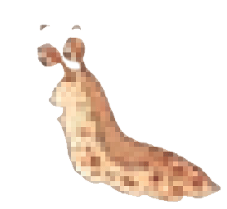
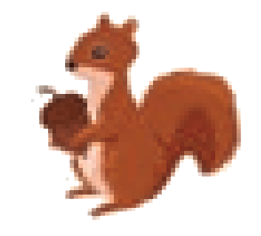
Viết
b) Thi tìm từ cho ô trống trong câu (chọn 1 hoặc 2).
(2) Từ bắt đầu bằng s, x. – Chậm như . – Nhanh như .
sên
sóc
Viết các từ tìm được vào vở.

Slide 18
Nghe – nói
Đóng vai bạn Minh Quân nói lời xin lỗi bố.

Slide 20
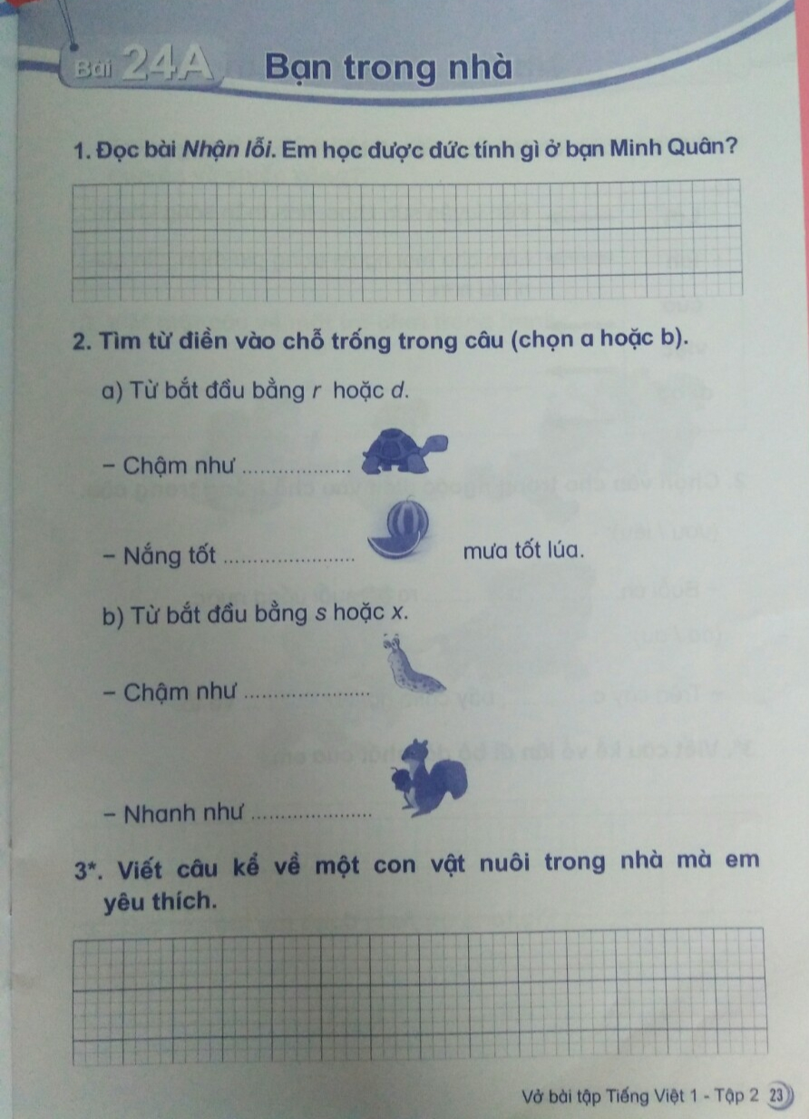

Slide 21
Notes:
CHÂN THÀNH CẢM ƠN!

